Slide 1
rtt-nano添加信为模块方法

Slide 2
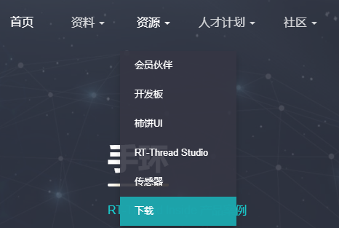
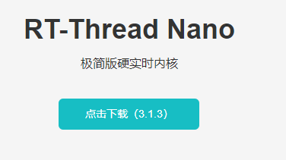
rtt-nano的获取
进入rtthread的官网-->资源-->下载

Slide 3
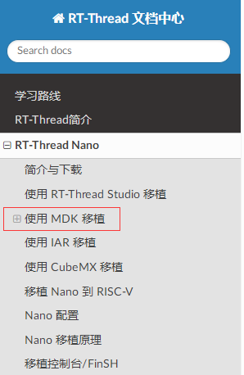
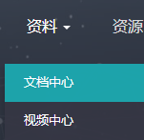
使用MDK移植步骤
进入官网-->资料-->文档中心

Slide 4
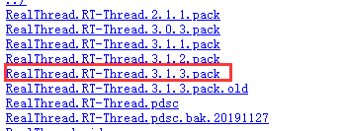
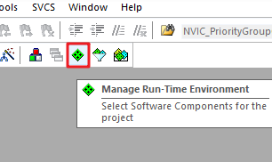
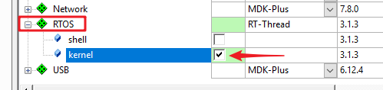
下载安装包https://www.rtthread.org/download/mdk/
添加rt-thread nano到工程

Slide 5
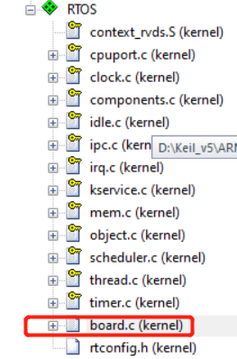
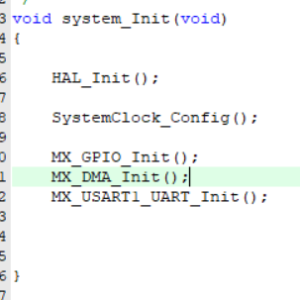
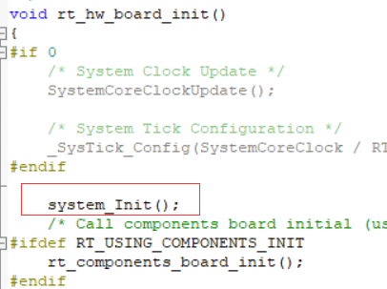
把模块初始化添加到board.c文件

Slide 6
rtconfig.h文件
创建线程(打开#define RT_USING_HEAP)
创建信号量(打开#define RT_USING_SEMAPHORE)
添加互斥锁(打开#define RT_USING_MUTEX)
添加事件(打开#define RT_USING_EVENT)
添加邮箱(打开#define RT_USING_MAILBOX)
创建消息队列(打开#define RT_USING_MESSAGEQUEUE)

Slide 7
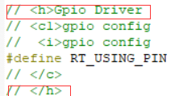
rtconfig.h命令字
1、标题命令字 <h>和</h>
<h>和</h>必须成对出现，<h>表示一个段落（组）开始，</h>表示段落（组）结束，如果只有<h>没有</h>系统就会报错。
在Text Editor窗口：
在Configuration Wizard窗口生成相应的标题

Slide 8
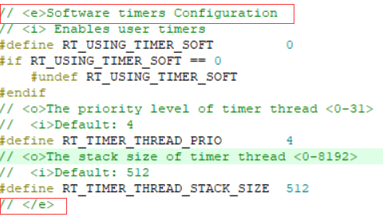


2、使能组<e>和</e>
和<h>类似，但是<e>确是有更大的功能， Enable。
在Configuration Wizard窗口，使能前
使能后

Slide 9



3、<o>设置变量大小
如：
4、<cl>和</c>创建宏的选择与否
在Text Editor窗口
在Configuration Wizard窗口选择时，在Text Editor窗 口相对应的宏会打开

Slide 10


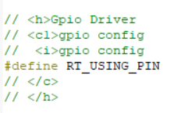



相反
在Text Editor窗口创建宏主要包括：
1）标题命令字 <h>和</h>
2）<cl>和</c>
或者
1）<h>和</h>
2）<o>

Slide 11
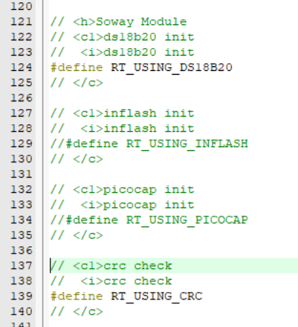
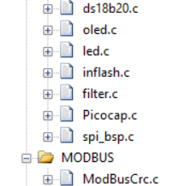
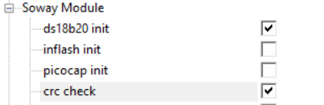
rtconfig.h中添加的信为模块
rtconfig.h的 窗口
rtconfig.h的 窗口

Slide 12
THANK YOU
姓名：韦剑祥
日期：2020.9.7

